Slide 1
Penetration Testing and Ethical Hacking: S.I.D.E. ( Scada Intrusion Detection Environment )
Professore: Arcangelo Castiglione
Umberto Della Monica
Matricola : 0522501617
Anno 2024-2025

Slide 2
Tabella Dei Contenuti
1
Why S.I.D.E. ?
4
S.I.D.E. – Protocolli
2
Stack Tecnologico
5
S.I.D.E - Implementazione
3
S.I.D.E. - Architettura Proposta
6
Sviluppi Futuri
Umberto Della Monica – S.I.D.E.

Slide 3

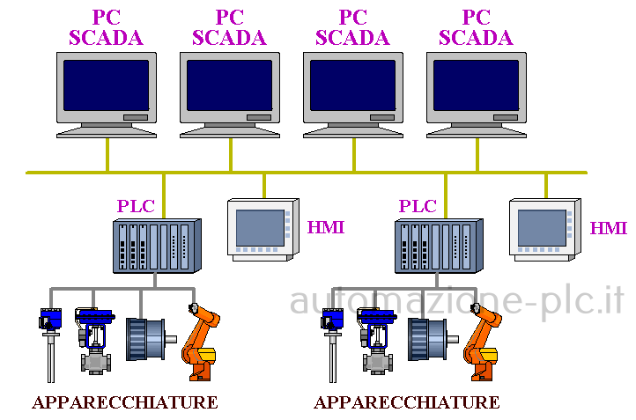

1 - Why S.I.D.E. ?
Ambiente Isolato
Attraverso un ambiente isolato è possibile testare eventuali meccanismi di difesa e di attacco su vari device ( simulati e non ) che risultano essere presenti all’interno dell'environment
Front-End
IDS (Custom)
L’operatore SCADA può utilizzare un portale Web che permette in real-time di poter visualizzare tutta la topologia dei dispositivi simulati e i vari eventi che vengono generati
E’ possibile configurare un IDS all’interno di S.I.D.E. e può essere altamente personalizzabile
Umberto Della Monica – S.I.D.E.

Slide 4






2 - Stack Tecnologico
Python
Neo4J
Utilizzato per simulare Device SCADA.
Utilizzato per configurare ed eseguire server insieme a fastapi
Next.js
Database a Grafi per la visualizzazione grafica dei dati e delle relazioni tra i vari device simulati
Framework per la creazione dell’ interfaccia Web
Libpcap tools
RabbitMQ
Utilizzo delle varie librerie per la costruzione custom del nostro IDS
Tecnologia per la pubblicazione di eventi tra vari canali di comunicazione o tra vari moduli del sistema
Docker
Utilizzato per la costruzione dell’ambiente isolato
*(Utilizzo per sviluppi futuri)*
Umberto Della Monica – S.I.D.E.

Slide 5
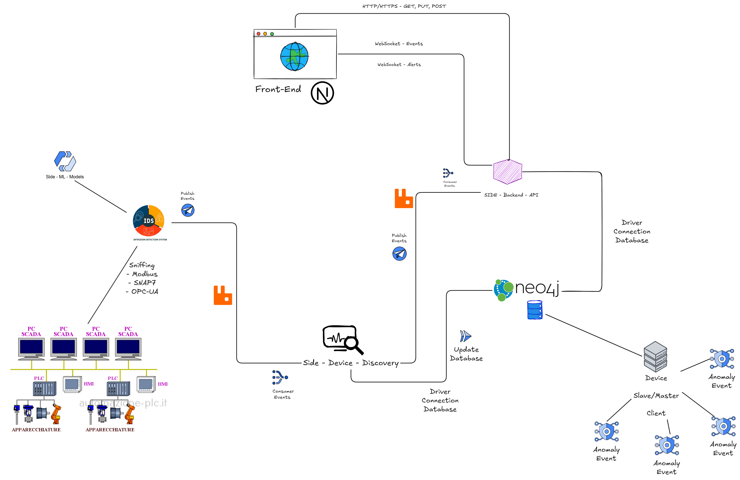
3 - S.I.D.E – Architettura Proposta
Umberto Della Monica – S.I.D.E.

Slide 6
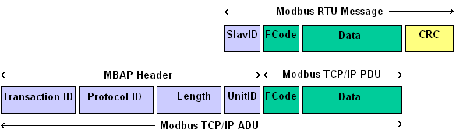
4 - S.I.D.E – Protocolli
MODBUS - Origini
Protocollo di comunicazione industriale introdotto nel 1979 da Modicon (ora Schneider Electric), utilizzato per lo scambio di dati tra dispositivi master e slave su reti seriali o TCP/IP.
MODBUS – Struttura del Pacchetto
Contiene indirizzo del dispositivo, codice funzione, dati (registri o coil) e CRC per il controllo d’errore. Formato semplice e deterministico, ideale per PLC e sensori.
Perché viene usato:
- Ampiamente supportato e facile da implementare.
- Compatibile con dispositivi eterogenei e legacy.
- Perfetto per reti industriali a bassa complessità.
Umberto Della Monica – S.I.D.E.

Slide 7
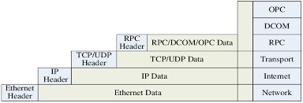
4 - S.I.D.E – Protocolli
OPC-UA - Origini
Protocollo moderno e orientato ai servizi per la comunicazione machine-to-machine in ambienti industriali. Basato su architettura a oggetti e supporta sia trasporto binario che via HTTP.
OPC-UA – Struttura del Pacchetto
I messaggi includono header, identificatori di sessione e payload strutturato in formato binario o XML/JSON. Supporta comunicazioni asincrone e discovery automatico dei nodi.
Perché viene usato:
- Altamente interoperabile e indipendente dalla piattaforma.
- Permette la modellazione semantica dei dati industriali.
- Supporta scenari IIoT e Industria 4.0.
Umberto Della Monica – S.I.D.E.

Slide 8
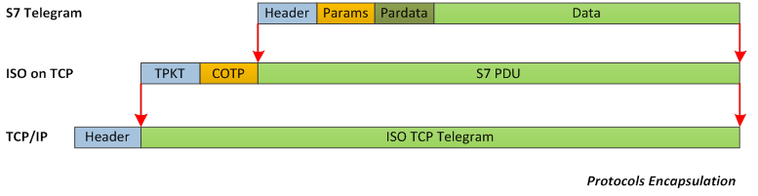
4 - S.I.D.E – Protocolli
SNAP7 - Origini
Protocollo proprietario Siemens per la comunicazione con PLC della serie S7. Snap7 è una libreria open-source che ne implementa le funzionalità principali (lettura/scrittura dati, controllo IO).
SNAP7 – Struttura del Pacchetto
Basato su TPDU (Transport Protocol Data Unit) e PDU (Protocol Data Unit). Ogni pacchetto contiene intestazione S7, parametri e dati utente.
Perché viene usato:
- Ottimizzato per il controllo e monitoraggio di dispositivi Siemens.
- Elevata affidabilità e bassa latenza.
- Ampiamente usato in ambienti SCADA e automazione industriale.
Umberto Della Monica – S.I.D.E.

Slide 9

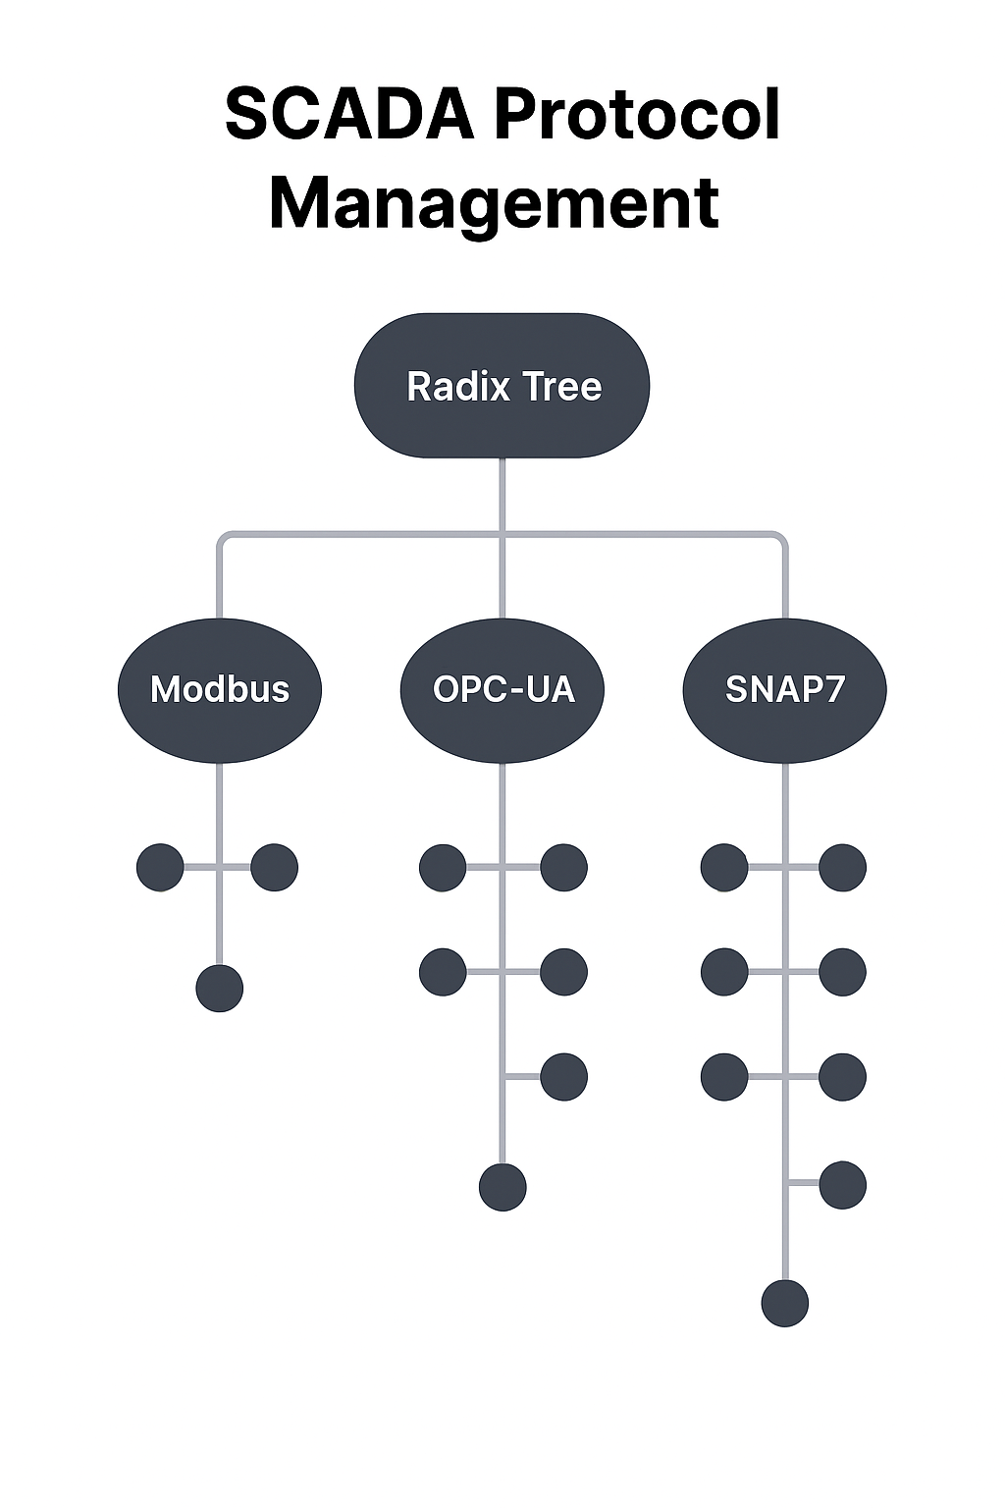
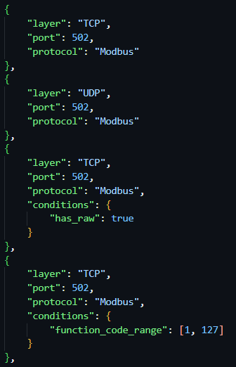
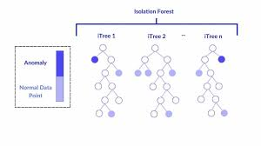
5 - IDS – ( side-sniff )
Rule Pattern Matching
Z-Score
Radix Tree
Valuta anomalie nei flussi SCADA usando la deviazione standard rispetto a baseline
per ciascun dispositivo e protocollo
Aggiornamento dinamico / Aggregazione
Il primo livello di sicurezza dell’IDS che riesce attraverso euristiche a matchare solo i pacchetti che ci interessano :
OPC-UA
MODBUS
S7
E’ la struttura utilizzata per contenere le regole del nostro IDS attraverso un file JSON
Machine Learning
E’ il terzo livello di sicurezza dove si predispone per ogni protocollo un modello di machine Learning specializzato
Umberto Della Monica – S.I.D.E.

Slide 10
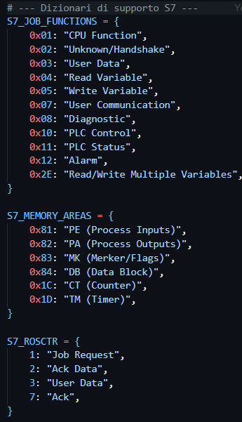
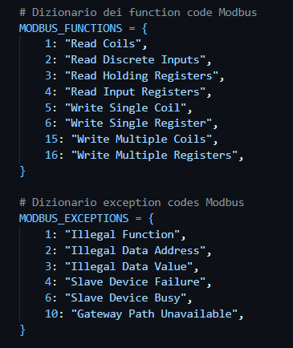
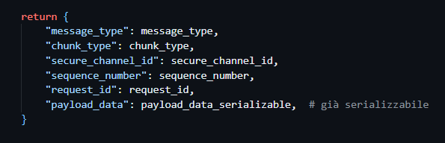
5 - IDS – ( side-sniff )
Dispatcher – Handlers - Decoders
L’IDS ha un dispatcher che permette di effettuare valutazioni verticali per ogni specifico protocollo in ambiente SCADA.
Per ogni protocollo è associato un Handler dove al suo interno si individua il tipo di pacchetto che viene catturato se a livello di Trasporto ( Layer 4 ) / IP ( Layer 3 )
Una volta che vengono individuate tutte le caratteristiche si effettua un parsing mediante l’uso di Decoders
Ogni decoder poi a sua volta individua determinate caratteristiche particolari di quel protocollo e di seguito i dati vengono sottoposti all’analisi delle metriche di valutazione
MODBUS – Support Decoder payload
S7 – Support Decoders
OPC-UA – Support Decoder payload
Umberto Della Monica – S.I.D.E.

Slide 11
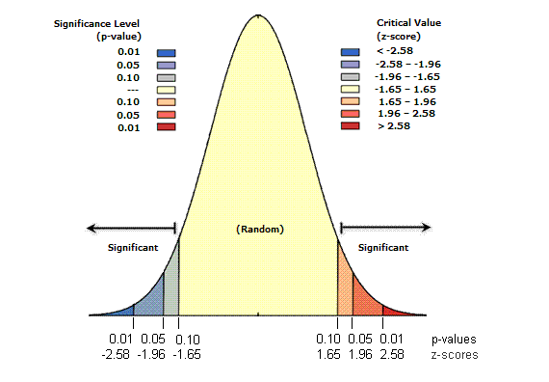
5 - IDS – ( side-sniff )
Z-Score - Metrics
All’interno dell’IDS lo Z-Score rappresenta la prima linea di difesa per individuare un’eventuale anomalia.
Calcola lo Z-Score mediante tre proprietà :
function_code
data_length
Tempi di risposta
Utilizza una finestra temporale per poter aggregare gli eventi ed evitare falsi positivi
Utilizza anche una metrica di aggiornamento dinamico per il comportamento baseline che è stato evidenziato ( EMA o media progressiva )
Viene configurato in maniera thread-safe per singolo Device e per Protocollo.
Nel caso in cui si ha una segnalazione da parte di questa metrica viene pubblicato un evento mediante RabbitMQ al modulo (side-device-discovery)
Esempio : Z-Score Evaluation
Esempio : Z-Score Evaluation on S.I.D.E. system
Umberto Della Monica – S.I.D.E.

Slide 12
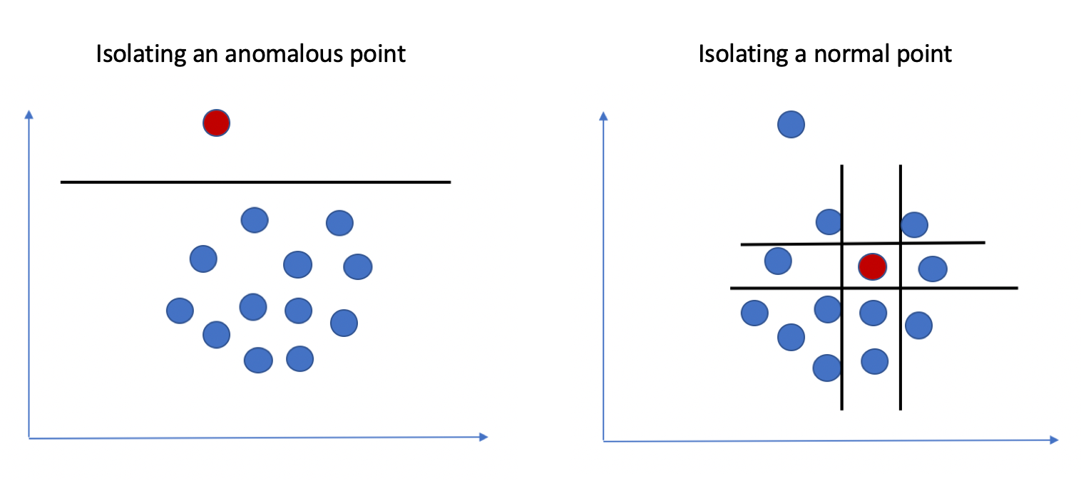
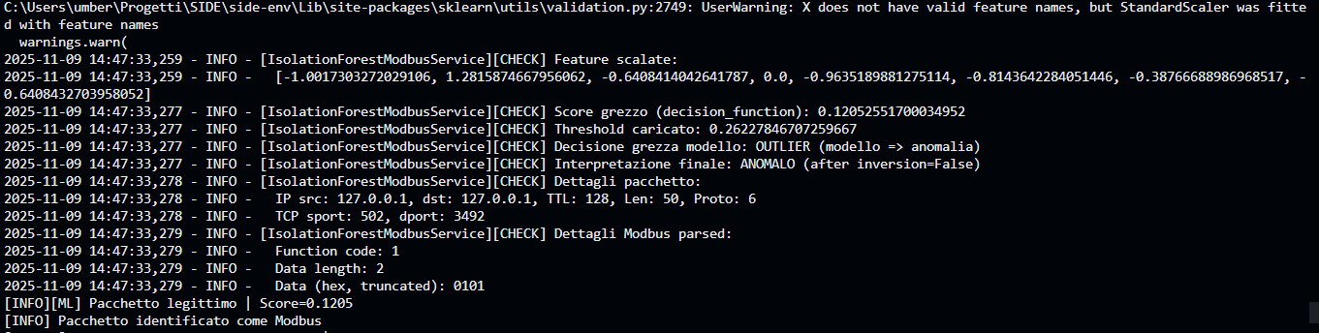
5 - IDS – ( side-sniff )
ML- IsolationForest
Una volta che è stato attivato lo Z-Score, implicitamente su un thread totalmente differente viene effettuata la valutazione di quelle proprietà per quel singolo protocollo.
In particolare ogni protocollo avrà un modello :
Addestrato Offline su dataset filtrati
Caricato all’inizio del servizio di IDS
Serve per identificare l’anomalia ( behaviour ) che un determinato device ha all’interno dell’environment
Una volta che questa metrica individua un’anomalia, questa viene pubblicata mediante RabbitMQ al modulo (side-device-discovery)
Esempio : IsolationForest Example
Esempio : IsolationForest Modbus Evaluation on S.I.D.E. system
Umberto Della Monica – S.I.D.E.

Slide 13
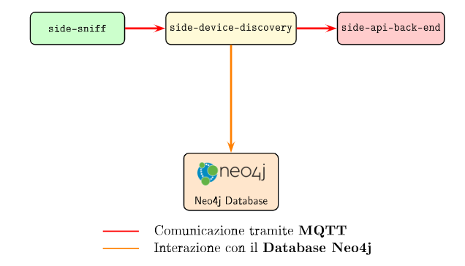
5 - IDS– (side-sniff)
Publishing Events
Una volta che i moduli dell’IDS hanno svolto le loro valutazioni, mediante l’utilizzo di RabbitMQ pubblicheranno eventi al prossimo modulo (side-device-discovery) che hanno un livello di severity differente a seconda se viene utilizzato lo Z-Score o il modello ML :
NORMAL_ACTIVITY : Un device PLC-HMI-RTU ha avuto un’interazione con un server/slave per poter aggiornare i dati presenti all’interno di specifici registri.
EARLY_WARNING_ZSCORE : Lo Z-Score service viene attivato dietro un’attività inconsueta o anomala
Se l’ EARLY_WARNING_ZSCORE viene attivato allora in quel caso, si procede con la valutazione del modello di machine learning specializzato in quel determinato protocollo per verificare se vi è una vera e propria ANOMALIA con la dicitura (CONFIRMED_ANOMALY_ML)
Esempio : Interazione con Database per l’aggiornamento di Device e Anomaly
Umberto Della Monica – S.I.D.E.

Slide 14
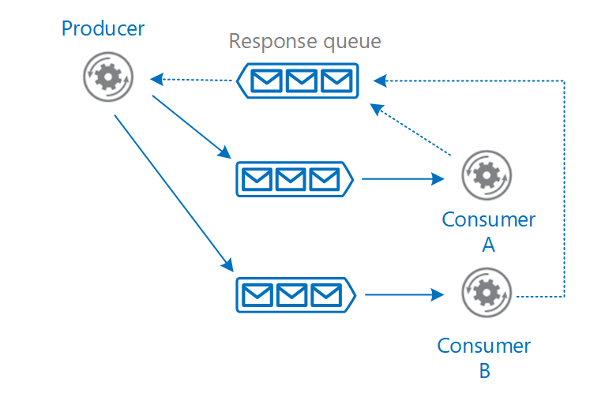
5- Discovery - (side-device-discovery)
Discovery Device
Tale modulo risulta essere il componente che ha la seguente responsabilità :
Riceve messaggi di eventi da ( side-sniff )
Effettua parsing degli eventi per poter capire il livello di severity che è stato pubblicato
Una volta individuato il livello di severity, effettua un aggiornamento al database Neo4J per mostrare la topologia dei dispositiva in quell’ambiente
Infine, pubblica in maniera separata un messaggio al modulo di ( side-api-backend ) , l’ultimo modulo che si interfaccia indipendentemente con il front-end
Esempio : side-device-discovery working on S.I.D.E.
Umberto Della Monica – S.I.D.E.

Slide 15
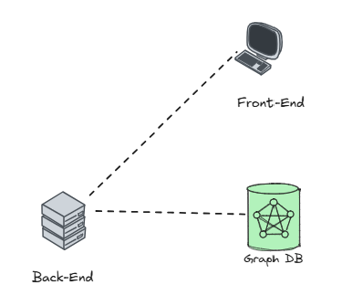
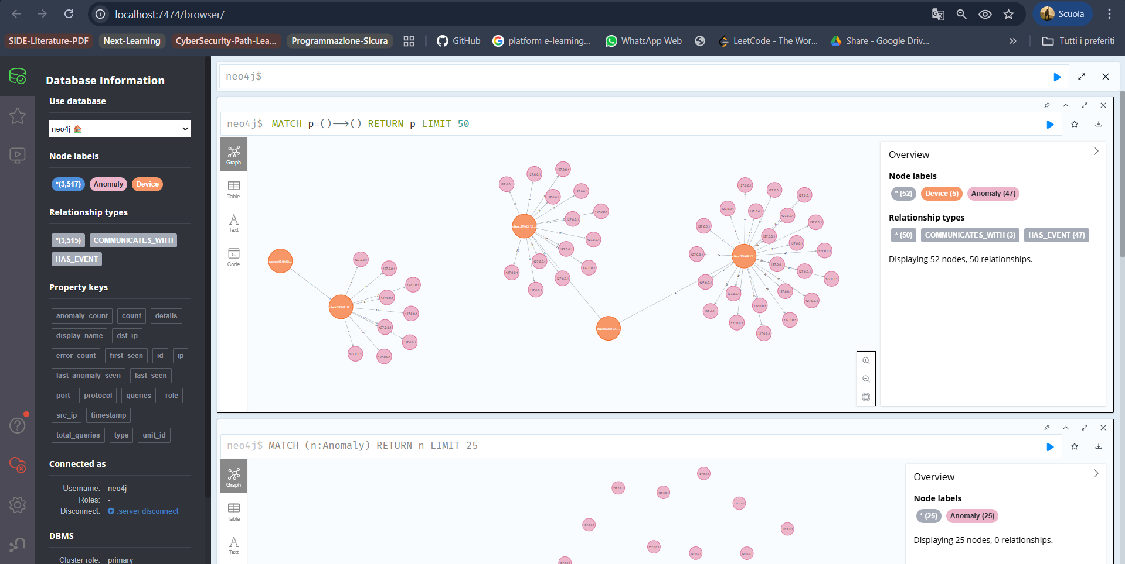
5 - Back-End – ( side-api-backend )
Back-End
Il modulo di back-end risulta essere un consumer dei messaggi del modulo precedente ( side-device-discovery ) e predispone le seguenti proprietà :
Possiede due WebSockets :
La prima permette di visualizzare sul front-end lato /dashboard tutte le interazioni che avvengono tra i dispositivi su un grafo
La seconda invece serve per l’interpretazione degli eventi e visualizzazione lato /events
Il back-end si occupa esclusivamente di recuperare i dati dal database Neo4J per il front-end.
L’interazione è completamente sicura: non introduce meccanismi di blocco né rischi di deadlock, e non ci sono problemi di sincronizzazione tra lettura e scrittura dei dati
Esempio : Dashboard – Neo4J
Umberto Della Monica – S.I.D.E.

Slide 16

5 - Front-End – ( side-frontend )
Front-End
Il modulo di Front-End scritto in Next.js permette la visualizzazione real-time delle varie informazioni che sono memorizzate all’interno dell’ambiente SCADA viene monitorato dall’IDS
In particolar modo possiamo visualizzare 3 sezioni :
/dashboard
/alarms
/devices
Umberto Della Monica – S.I.D.E.

Slide 17
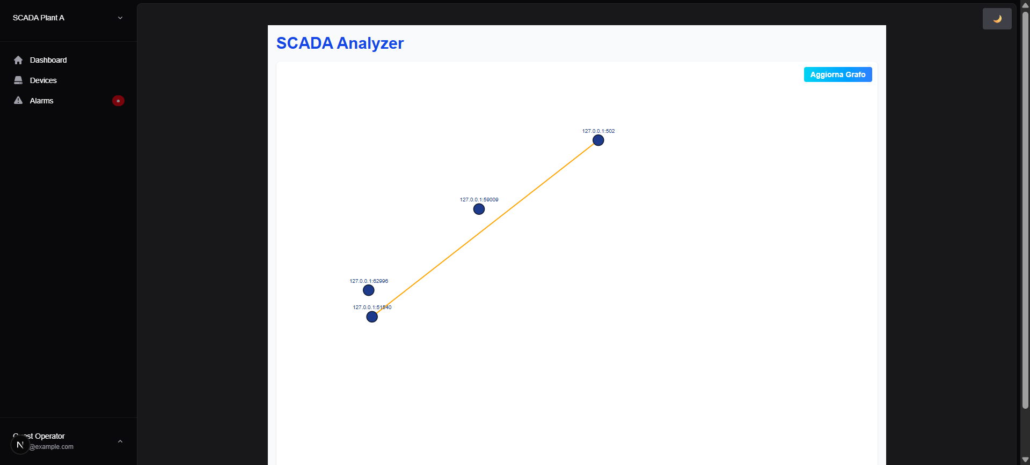
5 - Front-End – ( side-frontend )
Front-End - /dashboard
In particolar modo possiamo visualizzare tutti i nodi che interagiscono tra di loro in tempo reale.
L’interazione tra i device viene individuata dal Link che appare tra i due.
Esempio : Dashboard – S.I.D.E.
Umberto Della Monica – S.I.D.E.

Slide 18
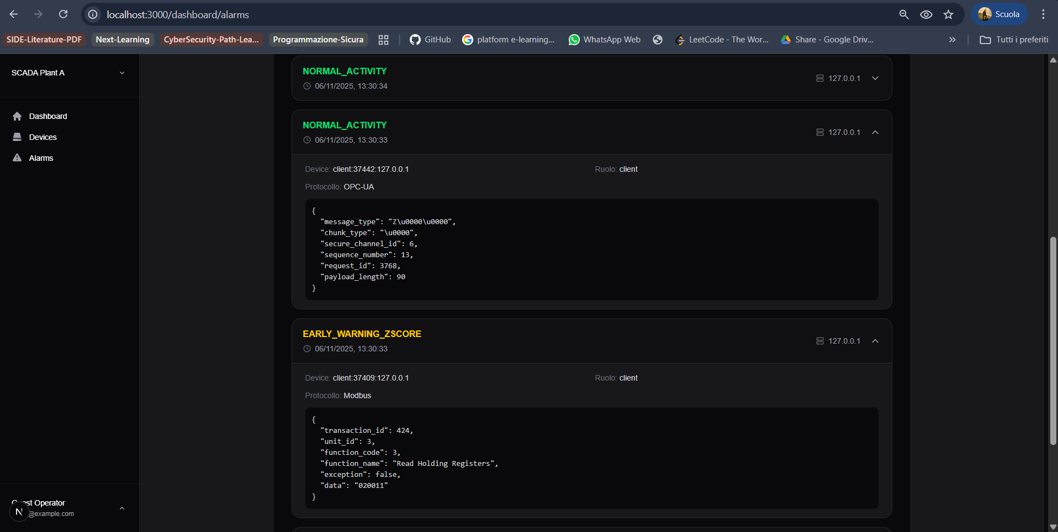
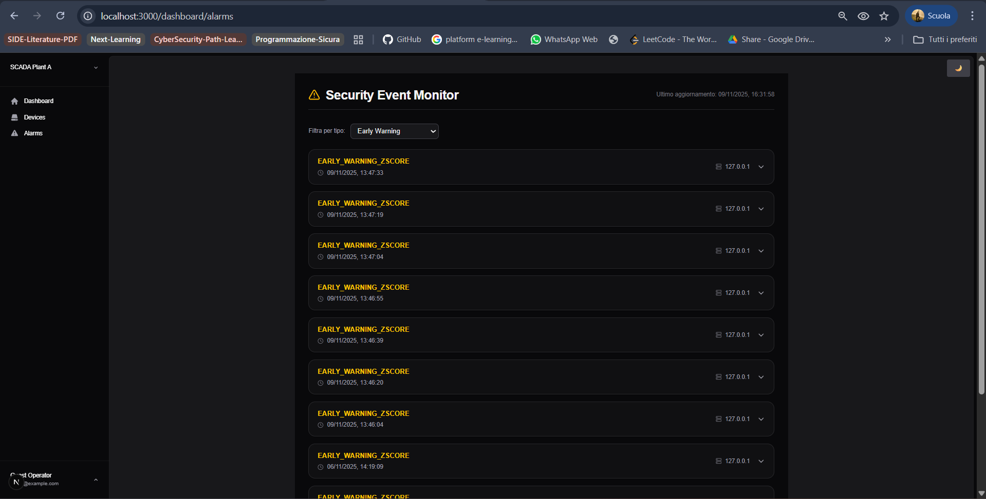
5 - Front-End – ( side-frontend )
Front-End - /alarms
In questa sezione è possibile visualizzare tutti gli eventi che l’IDS riesce a catturare attraverso il traffico dell’Environment.
Gli eventi sono categorizzati in base al :
Protocollo
Livello di Severity
Esempio : Events – S.I.D.E.
Umberto Della Monica – S.I.D.E.

Slide 19
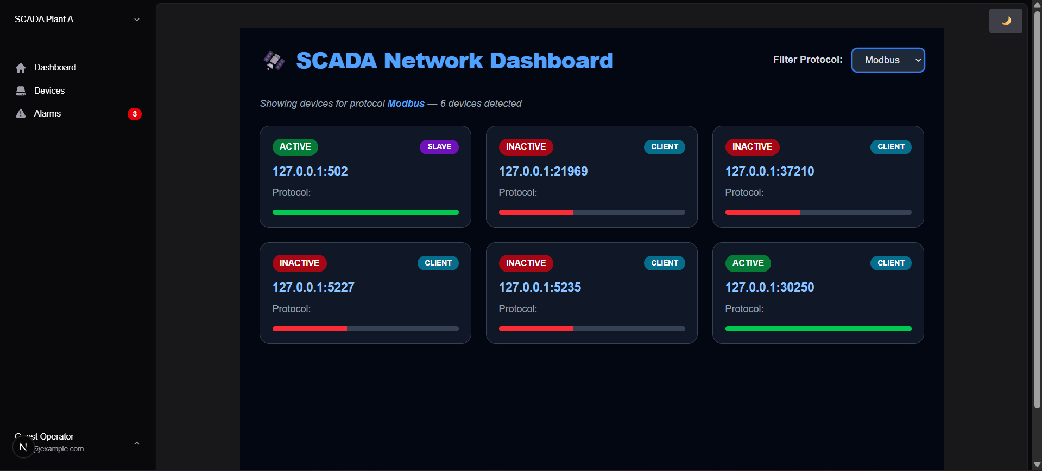
5 - Front-End – ( side-frontend )
Front-End - /devices
Questa sezione permette all’operatore SCADA di verificare tutti i dispositivi online e offline.
Vengono visualizzate anche le informazioni generali su Indirizzo IP e la porta del processo del device simulato
Il filtraggio dei device viene fatto per protocollo.
L’aggiornamento avviene ogni volta che l’IDS individua un nuovo device o un evento di Warning
Umberto Della Monica – S.I.D.E.

Slide 20


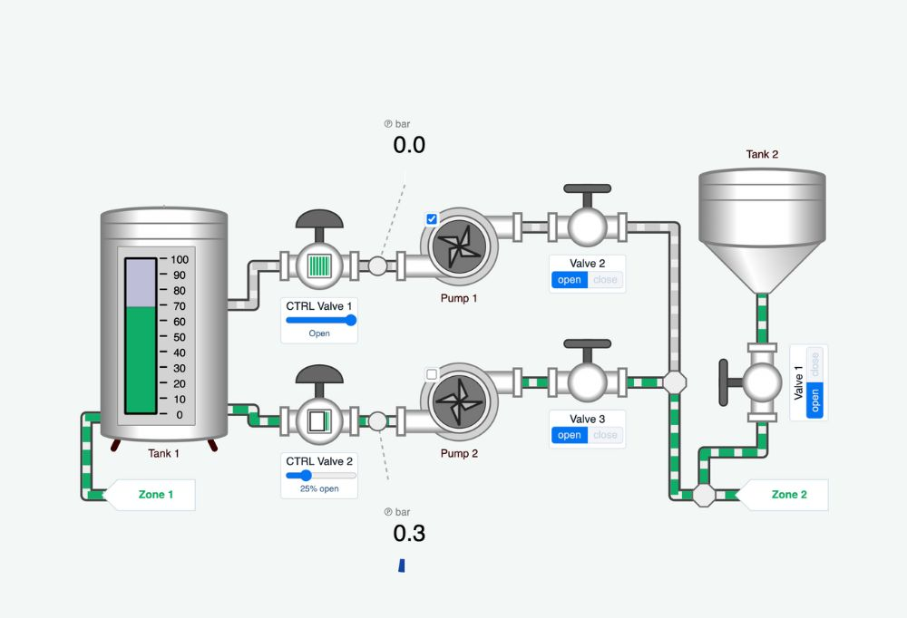
6 - Sviluppi Futuri
Aggiornamento Dataset – Aggiornamento ML
Utilizzo di Docker Container
Aggiornamento Front-End
Attraverso singoli container è possibile perfezionare ancora di più il nostro ambiente simulato rendendo ogni protocollo indipendente.
Aggiungere eventuali dati di attacchi e maggiori informazioni ai modelli di machine learning per avere maggiore affidabilità sull’individuazione di un’anomalia
Utilizzo del Front-End non solo per la visualizzazione della Topologia dei Device ma anche per l’eventuale attacco che si può fare su di esso
Umberto Della Monica – S.I.D.E.

Slide 21
Grazie
Umberto Della Monica

